Slide 1
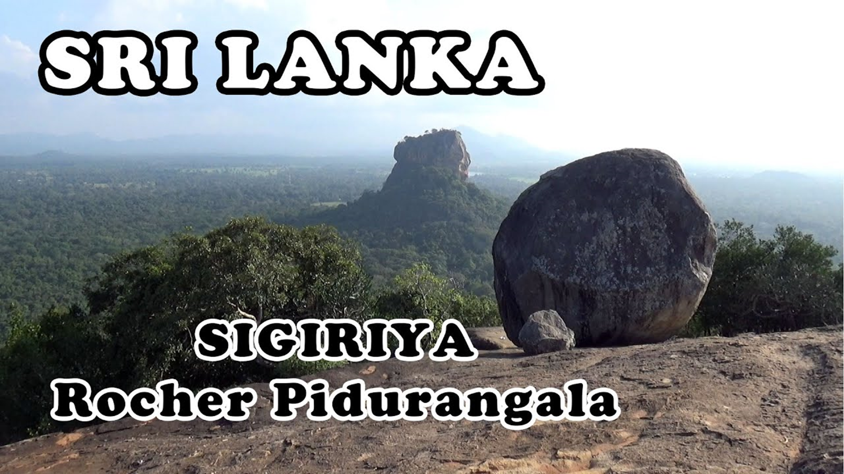
Cliquez Droit PPS en Manuelle Merci
C

Slide 2
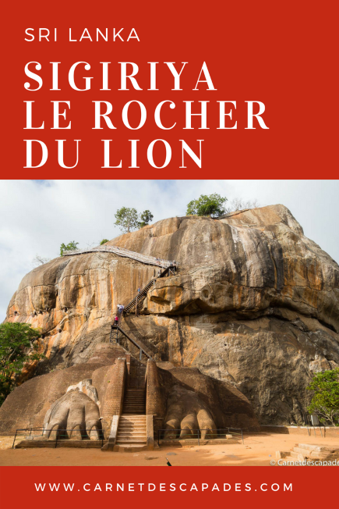
SIGIRIYA, ancienne capitale Royale, au cœur de l’île
à 175km de Colombo

Slide 3
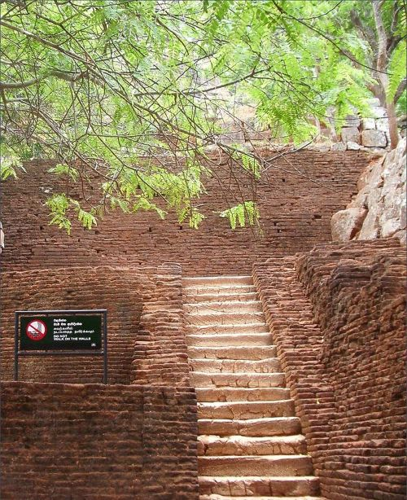
escalier accès Sigiriya

Slide 4
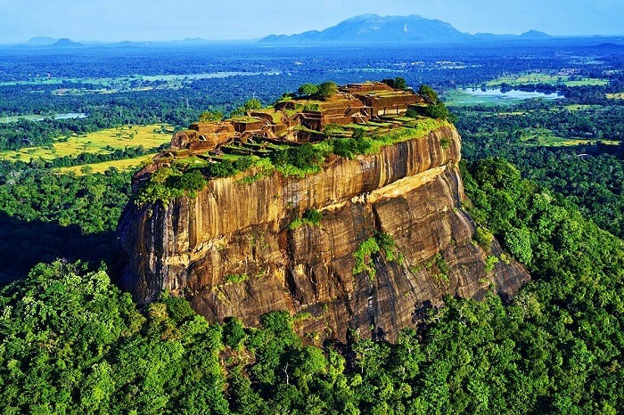
Vestige historique ‘le Rocher du LION’ - monolithe rouge ocre, 370m au-dessus de la jungle
abritant une forteresse perchée à son sommet, construite au 5eme siècle par le Roi KASSAPA

Slide 5
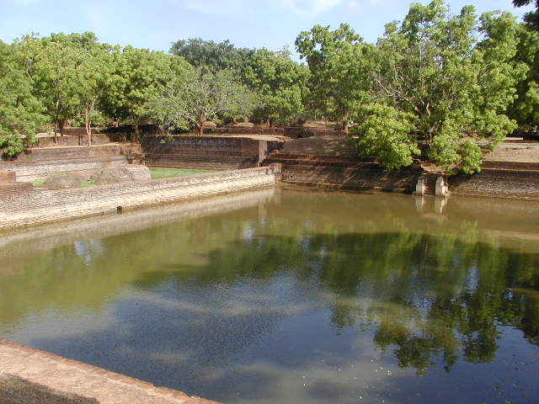
Jardins et fontaines de
SIGIRIYA

Slide 6
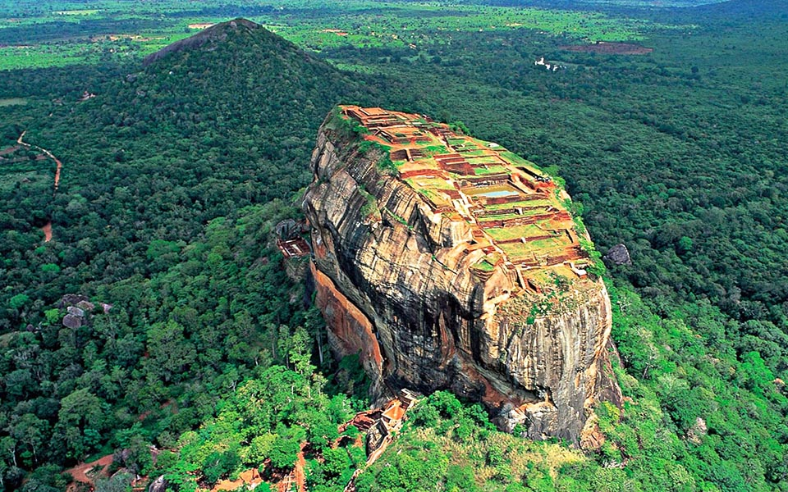
rocher du LION

Slide 7
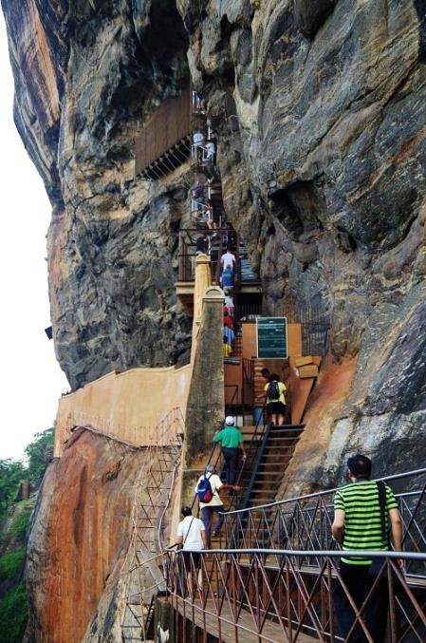
Escalier métallique, accès au
rocher du Lion - Sigiriya

Slide 8
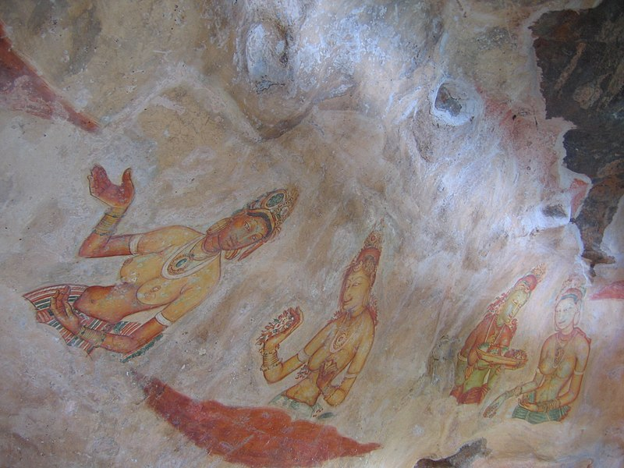
fresques des ‘demoiselles’
Rocher du Lion

Slide 9
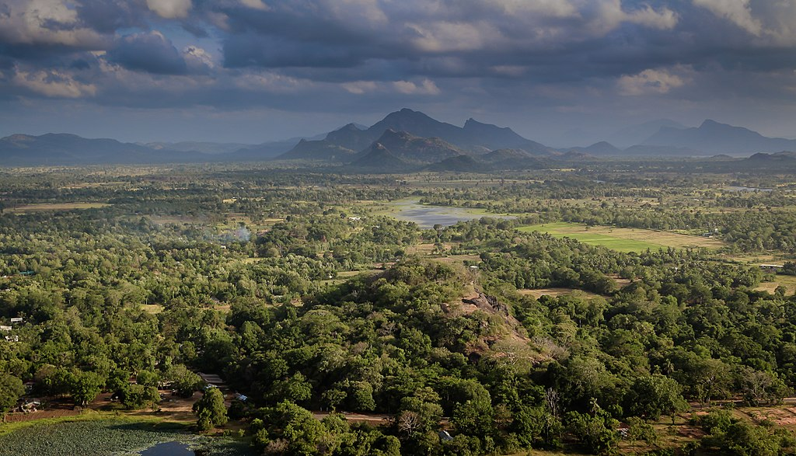
panorama depuis le sommet du rocher du Lion

Slide 10
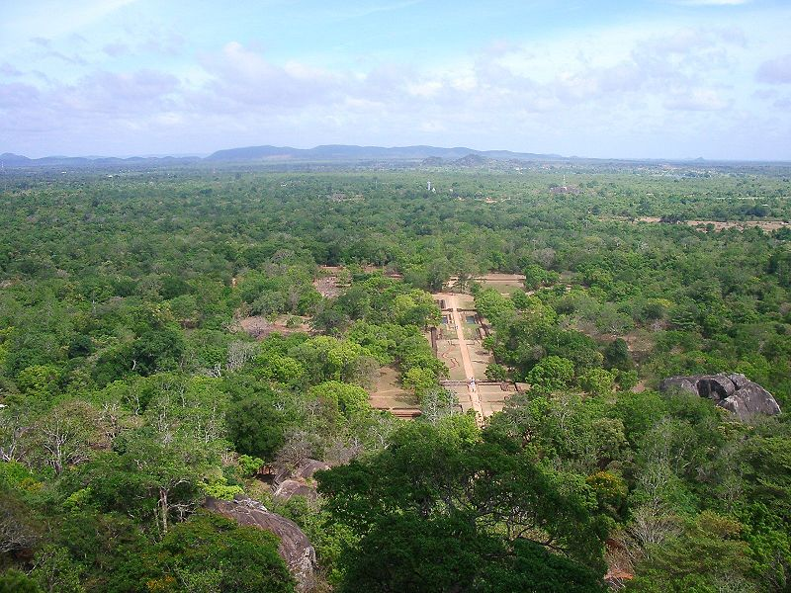
vue du sommet sur les jardins de Sigiriya

Slide 11
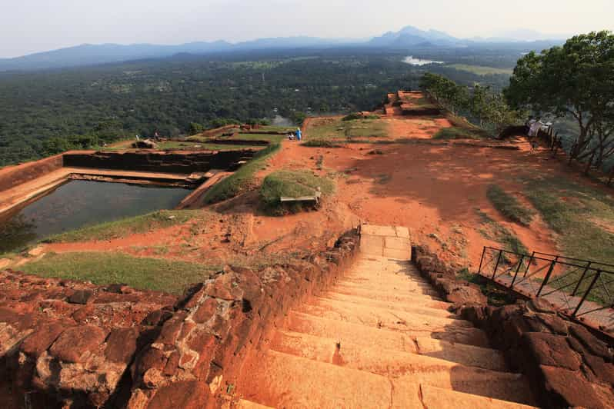

Slide 12
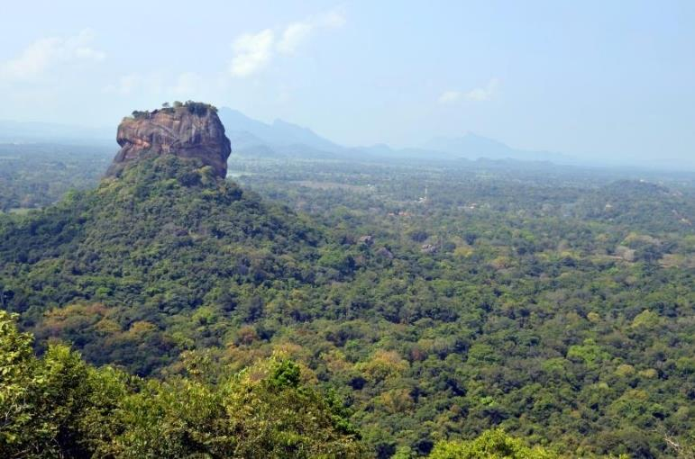
Rocher de PIDURANGALA
promontoire rocheux, au centre du Sri Lanka, dans le district de MATALE
à 1km du rocher du Lion de Sigiriya
Sur l’emplacement d’un ancien monastère bouddhiste
Site archéologique des grottes abritent un Temple, construit par le Roi KASHYAPA, au 5eme siècle
et, la statue d’un Bouddha couché

Slide 13
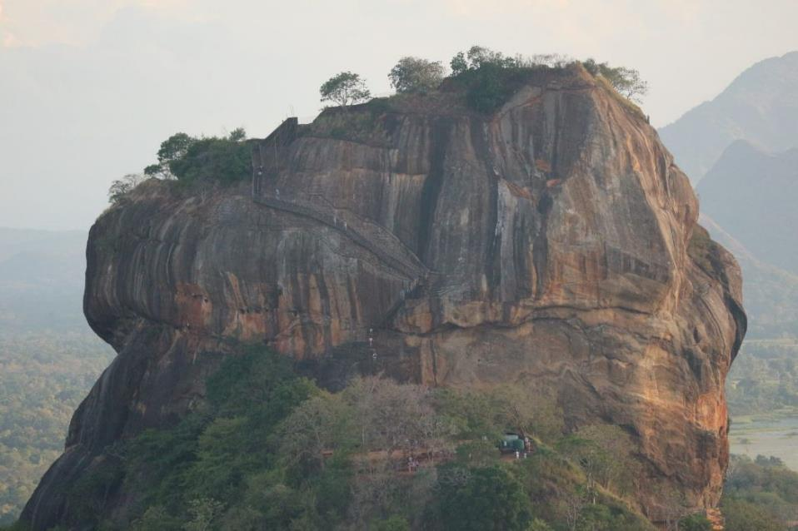
le rocher Pidurangala

Slide 14
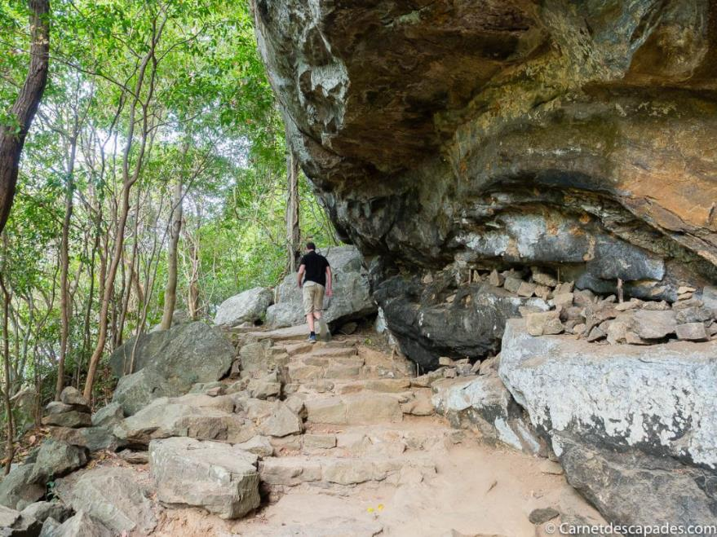
ascension du rocher
Pidurangala

Slide 15
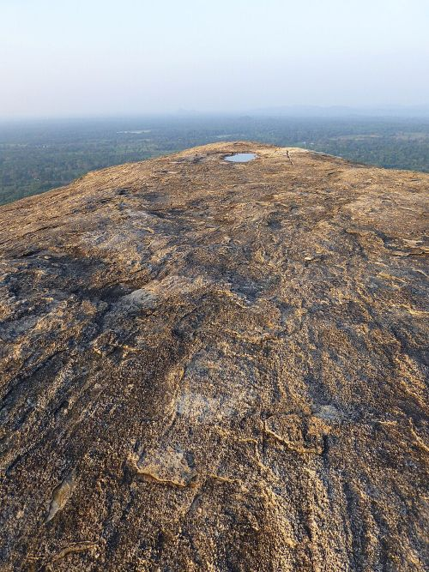
panorama depuis le sommet du rocher Pidurangala

Slide 16
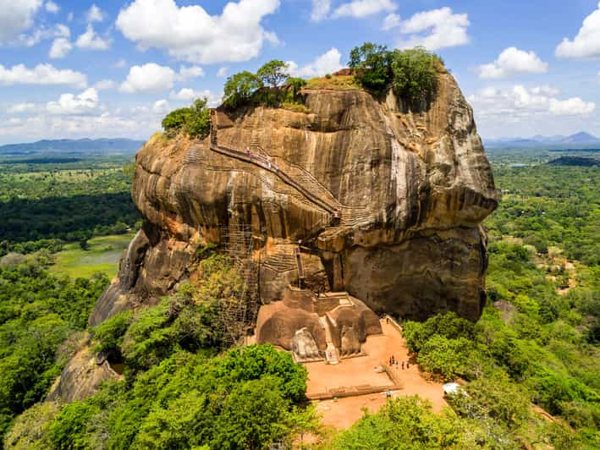
rocher Pidurangala

Slide 17
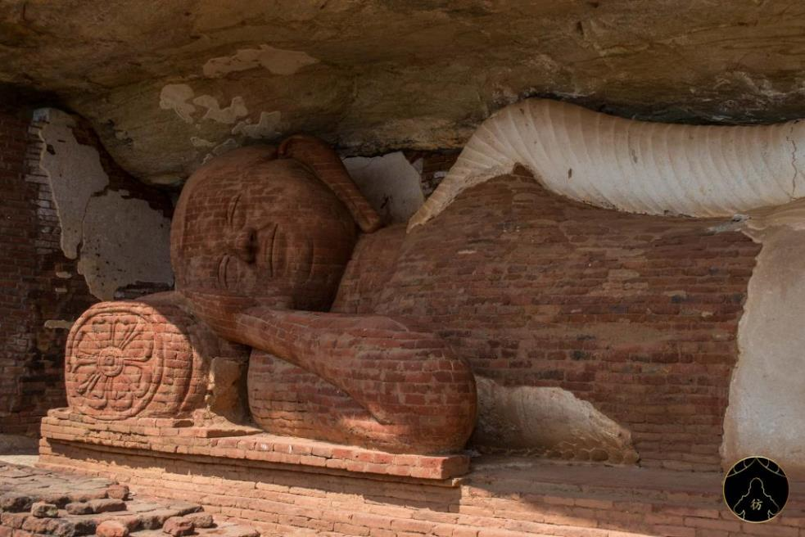
Statue en brique
d’un bouddha couché
Rocher
Pidurangala

Slide 18
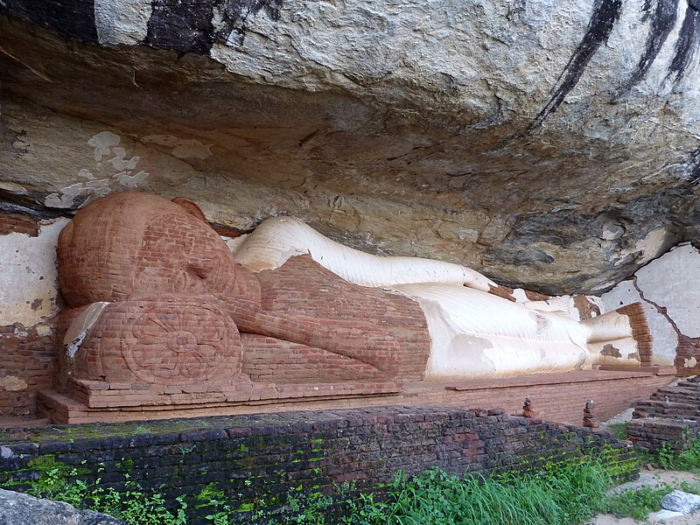
statue en brique d’un
bouddha couché

Slide 19
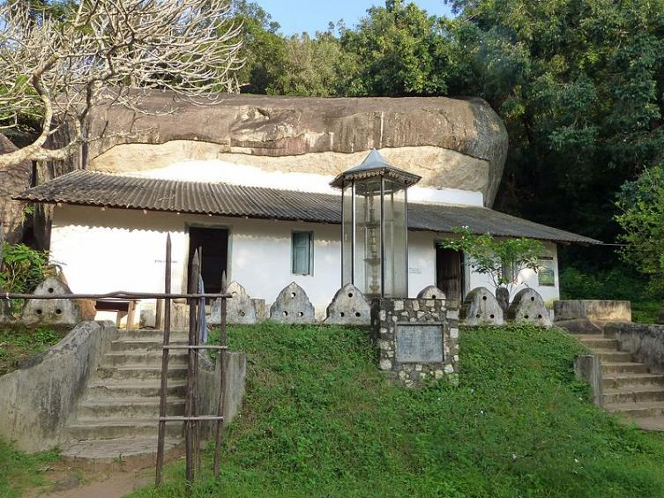
Temple (entrée au pied du rocher Pidurangala

Slide 20
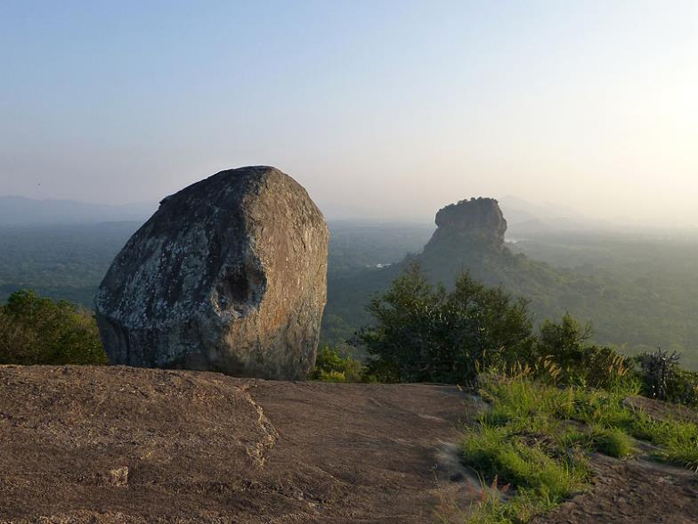
vue depuis le rocher
PIDURANGALA
sur celui du LION (Sigiriya)

Slide 21
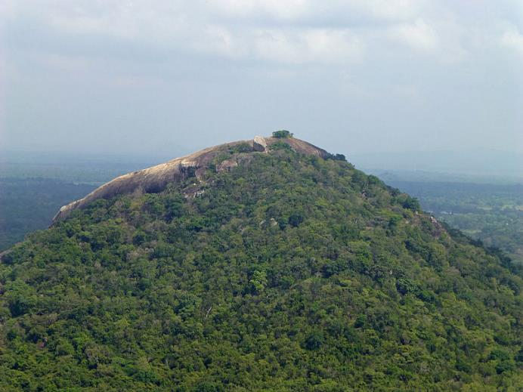
et vue, depuis le SIGIRIYA
sur le rocher PIDURANGALA

Slide 22
Sur Une Suggestion Et Une Finition Du PPS De JackDidier
Lorient Vous Présente Le Sri - Lanka
Sigiriya Rocher Pidurangale
Les Images Et Le Son Du Net
Daniel

